Slide 1
～ ～欲知大道 必先为史～ ～
欢迎回到历史课堂

Slide 2



Slide 3

第16课
世界经济的“全球化”
南京市莲花实验中学 陆斌琴

Slide 4
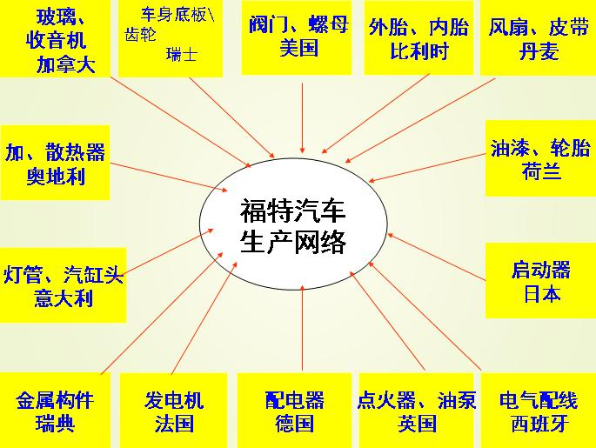

一、走近经济全球化
结合图片一和材料一，概括福特汽车的生产方式。
材料一：
图一：
福特汽车有限公司总部位于美国，业务遍及六大洲200多个区域市场， 110个工厂遍布全球。
全球化生产

Slide 5
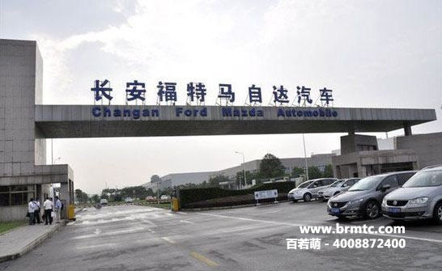
一、走近经济全球化
结合材料二，分析该厂的资金来源。
图二：
材料二：
2005年，长安福特马自达发动机有限公司在南京江宁成立，投资总额近5.8亿美元，现有员工1500余人。
国际投资和国际贸易

Slide 6
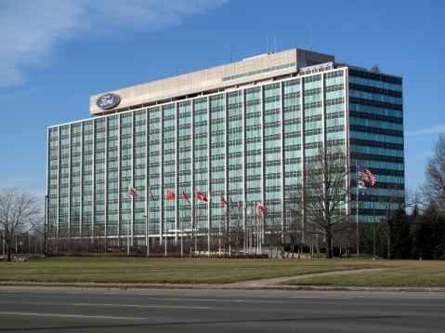

跨国公司
福特公司美国总部
长安福特马自达发动机厂
生活中，我们经常使用到哪些跨国公司的产品？（吃、穿、用）

Slide 7




世界走向中国…….

Slide 8

图一：
材料一：
福特汽车有限公司总部位于美国，业务遍及六大洲200多个区域市场， 员工有325，000名，110个工厂遍布全球。
结合上述材料，请用自己的话说说经济全球化有哪些具体表现？（从生产、资金、贸易、经营等角度）
图二：
材料二：
2005年，长安福特马自达发动机有限公司在南京江宁成立，投资总额近5.8亿美元，现有员工2300余人。
生产全球化、跨国公司、国际投资和国际贸易

Slide 9
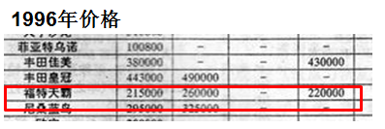
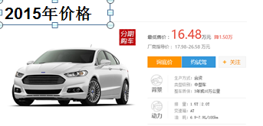
一、走近经济全球化
材料三：
2001年，中国加入世界贸易组织，承诺从2002年开始降低进口关税。此时，进口汽车3升排量上下的汽油轿车，税率分别为100%和80%；2006年7月1日，关税最终将下降到25%，与国际市场基本接轨。
——《羊城晚报》2006年
结合材料分析：
1、汽车价格有何变化？
2、变化的主要原因是什么？
价格下降
关税降低

Slide 10

世界贸易组织
WTO
要求：阅读p99《自由阅读卡》，找出并勾画成立时间、宗旨。
世界贸易组织的成立是全球化的重要表现
1、时间：1995年
2、宗旨：通过开放市场和公平贸易，实现世界贸易的自由化

Slide 11
为什么当今世界经济全球化趋势逐渐加强呢？福特汽车的生产过程中，德国扮演什么样的角色？它融入全球化的过程体现了全球化趋势加强的原因。

Slide 12
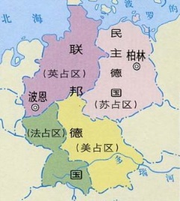
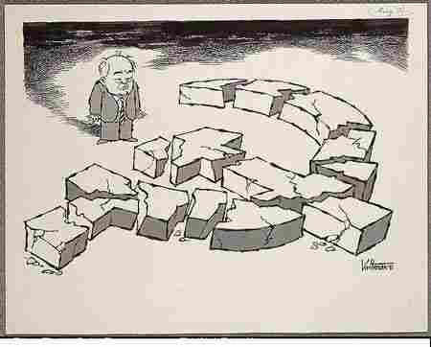

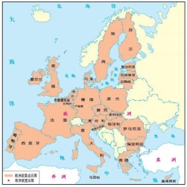
自主探究、合作交流
图一：分裂的德国
图二：苏联解体
图三：德国统一
图四：欧盟成员国
材料：80年代初，美国在半导体等技术方面落后于日本、西欧，在科技领域全面领先的地位动摇······1985年，法国提出欧洲国家在与开发空间技术有密切联系的6个领域进行合作研究。
——吴于廑 、齐世荣主编《世界史》
（1）结合图一，思考战后德国融入全球化的障碍是什么?
（2）结合图二、三，分析90年代德国融入全球化的政治因素是什么?
（3）结合图四及材料一、二，思考德国融入全球化的契机（动力）；分析德国融入全球化的优势是什么？
（4）结合上述问题，思考全球化的原因（政治、经济、科技）。

Slide 13
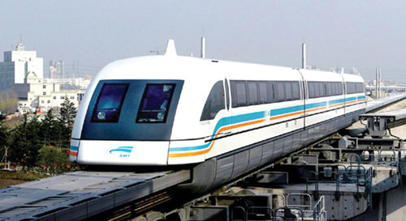
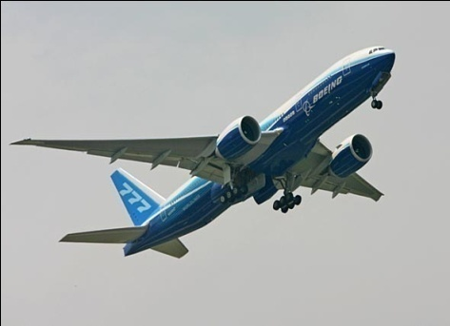


经济全球化趋势加强的原因：
1、冷战结束，国际形势趋于缓和，和平与发展成为世界的发展趋势。
2、各国积极寻求国际经济合作。
3、第三次科技革命使得生产力迅速提高。

Slide 14

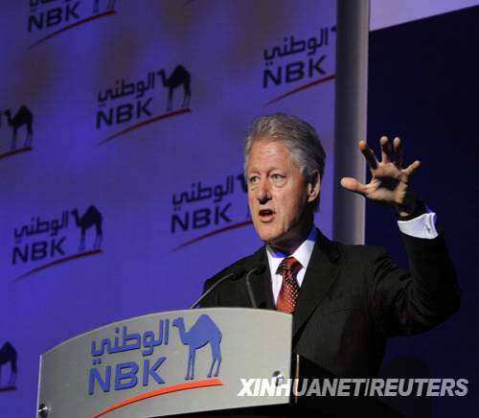
二、感悟经济全球化
结合图片和材料思考：
1、他们对待经济全球化分别是什么态度？
2、为什么会相反？
由于不公正的国际经济秩序，经济全球化并没有使广大发展中国家从中受益，反而造成……富国愈富，穷国愈穷。
如果由于害怕全球化破坏而希望挡回全球化的力量.我认为是不可取的.
美国克林顿
古巴卡斯特罗
美国克林顿

Slide 15
结合图片和材料，分析经济全球化的积极影响。
图一：
材料三：
据《华尔街日报》报道，福特汽车将增资1亿美元用于南京研发中心的试验场地建设和研发人员招募。到2018年，其位于南京研发中心的雇员将增加50%以上。福特还要进一步加快研发中心的人才本土化进程。
——《每日经济新闻》
利：
1、促进了世界经济的发展，
2、各国经济相互依存、互相竞争。

Slide 16
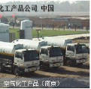
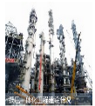
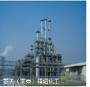
南京化工园区

Slide 17
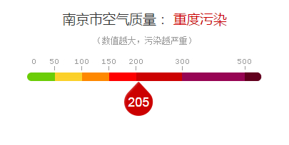
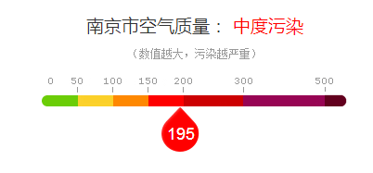
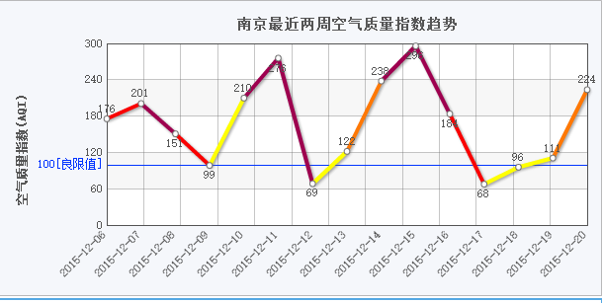
12月22日
12月23日
弊：
发展中国环境污染严重；

Slide 18

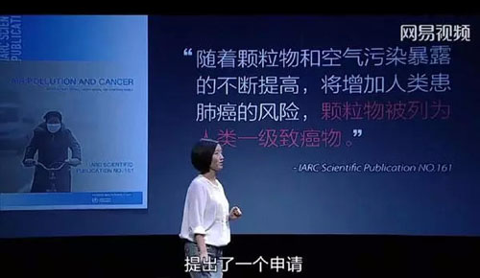
柴静 《穹顶之下》

Slide 19

1997－1999年的东南亚金融危机
国际金融炒家通过国际金融市场首先对泰国货币发起冲击，金融危机期间，股市暴跌，银行倒闭，许多人一生的积蓄几乎在一夜之际化为乌有。
弊
国际经济风险对发展中国家经济发展的影响进一步加大。

Slide 20
经济全球化是一把“双刃剑”。
请用一句话概括经济全球化的影响。
利
（1）促进世界经济的发展。
(2）各国经济相互依存，互相竞争。
(1) 跨国公司常把一些技术水平低、污染程度高的企业从发达国家转移到发展中国家。
(2) 国际经济风险对发展中国家经济发展的影响进一步加大。
弊
请在课本P97补充勾画经济全球化的影响。

Slide 21
面对全球化，作为发展中国家，我们应有怎样的态度？
我们能够回避全球化吗？
我们应该怎么做？

Slide 22
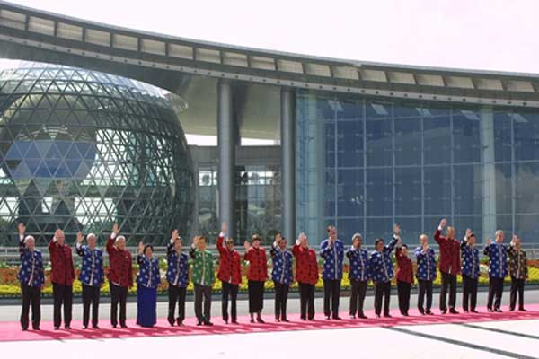
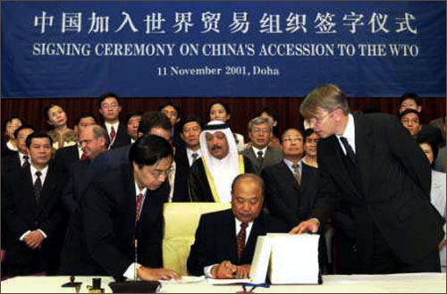
三、应对经济全球化
中国积极应对，既是机会，也是挑战。
2001年举办APEC会议
2001年加入WTO

Slide 23




中国制造 中国“智”造
你知道哪些中国品牌在国际市场上畅销？

Slide 24
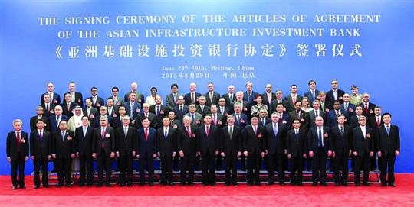
2015年6月29日，亚投行“基本大法”《亚洲基础设施投资银行协定》在北京举行签署仪式，中国成第一大股东。

Slide 25


Slide 26
经济全球化是生产力发展的必然结果，是不以人的意志为转移的历史趋势，只能迎而不可拒的。
从长远来看，经济全球化有利于世界和各国经济的发展。只要建立起公正合理的国际秩序，对经济全球化因势利导、趋利避害，就能达到世界各国的共同繁荣。

